Slide 1
國家安全教育 資源列表​
(二) 國土安全

Slide 2
甚麼是國土安全？
國土安全包括領土以及自然資源、基礎設施安全等方面，核心是指領土完整、國家統一，邊疆邊境、領空、海洋權益等不受侵犯或免於威脅的狀態，是國家生存和發展的基本條件。面臨境內外分裂勢力的挑釁，維護國土安全必須加強國防和外交能力建設。
國土安全與其他領域的安全息息相關。國土不安，輕則民不聊生，重則山河破碎，國家的政治、經濟、文化等其他安全亦無從談起。
資料取自《全民國家安全日2023》網站

Slide 3
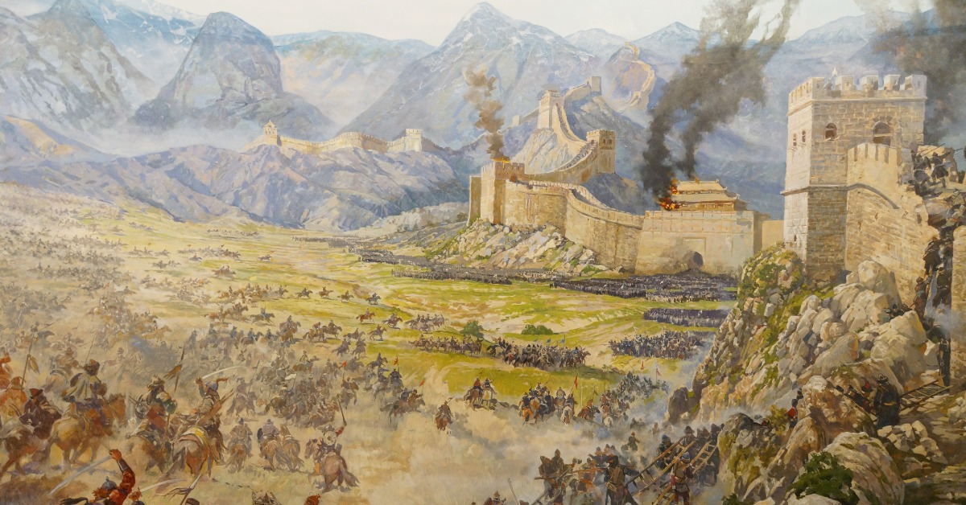
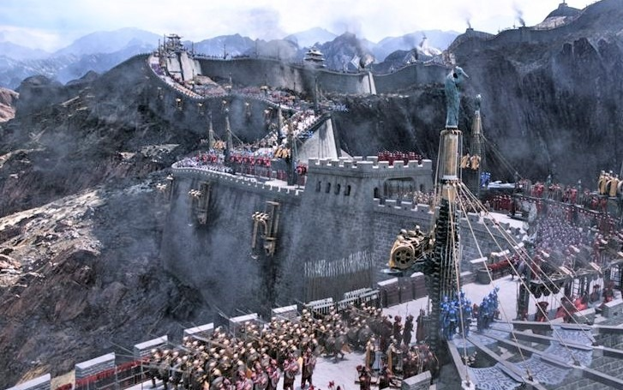
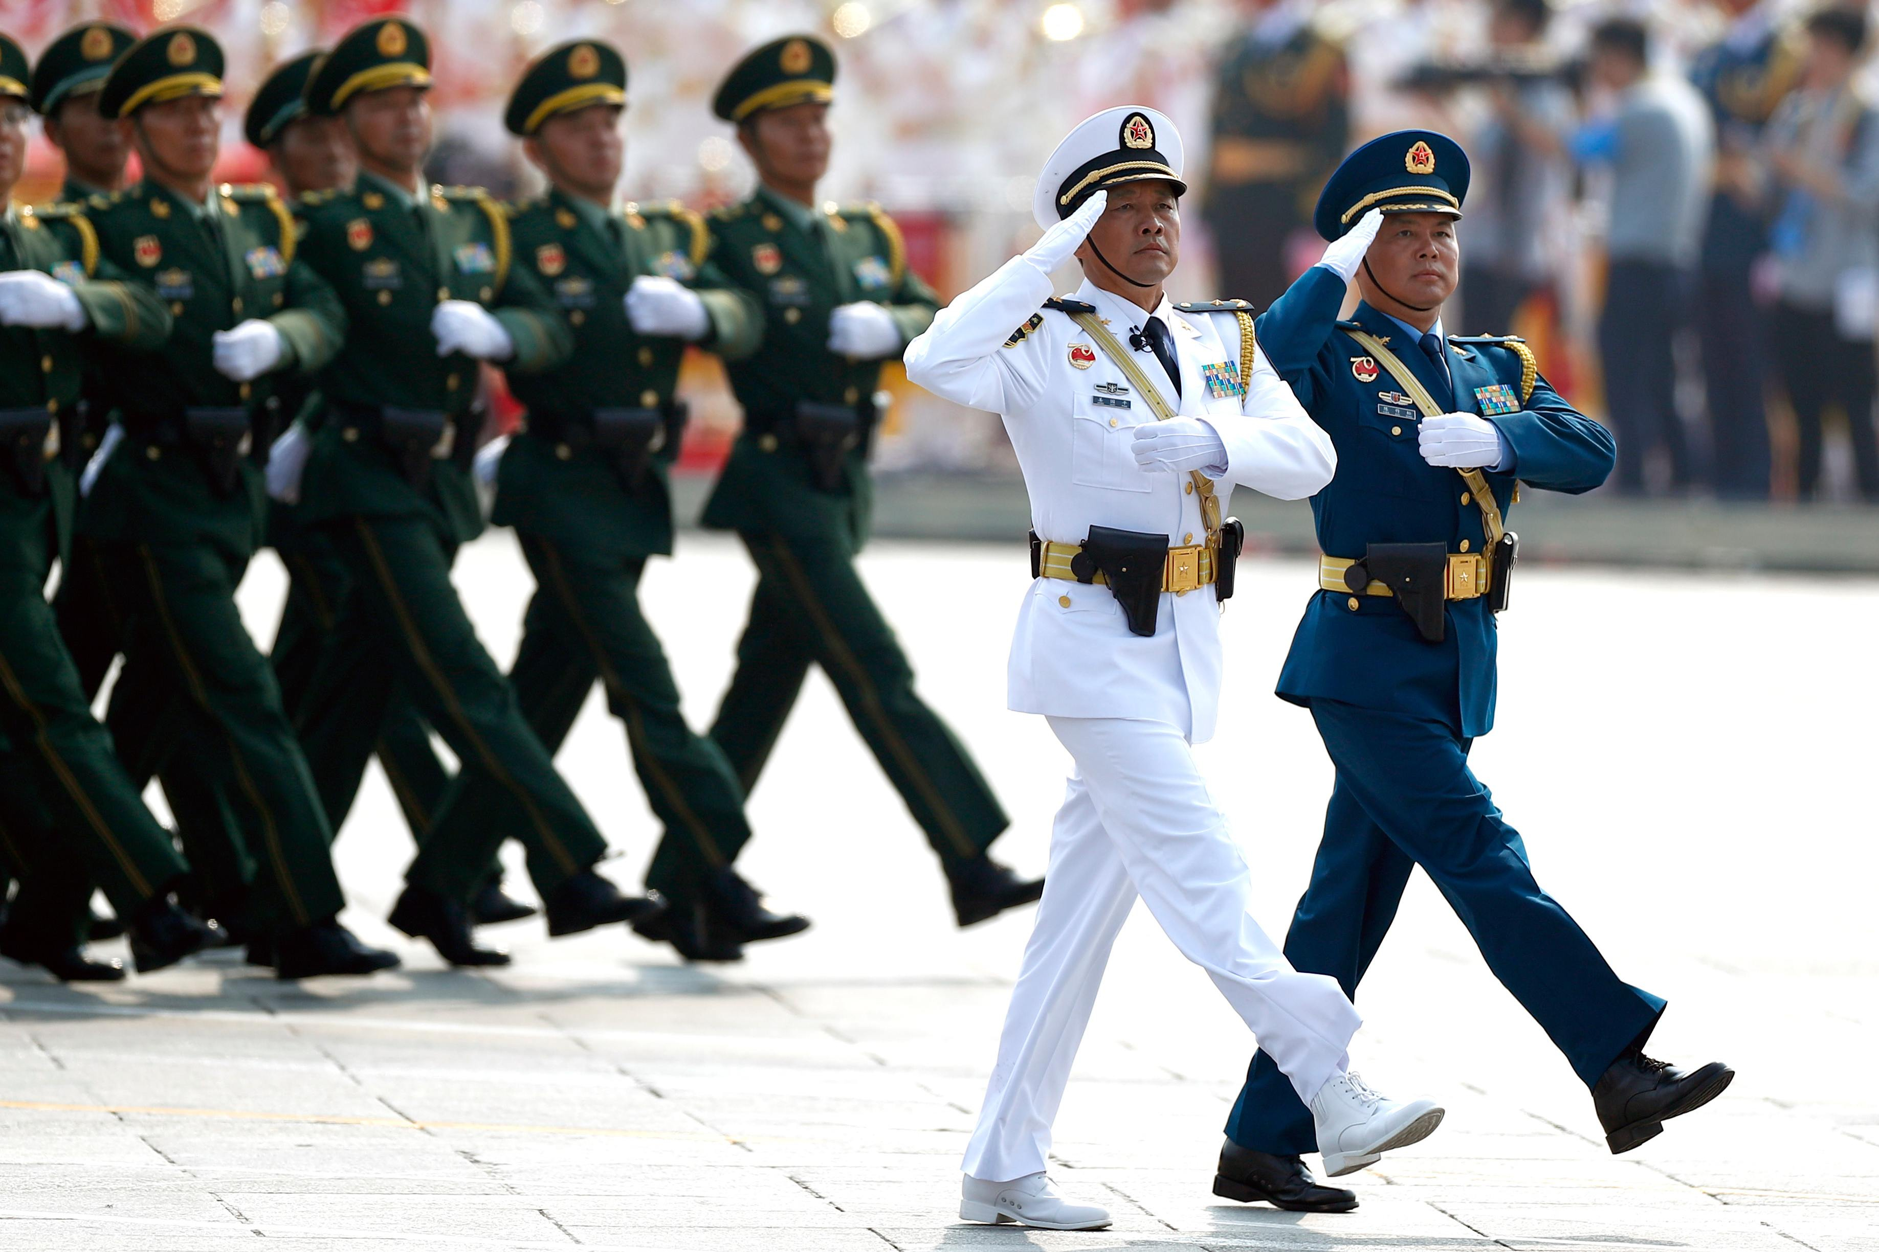
資源名稱及介紹 | 畫面截圖 | 二維碼
1. 陳萬雄看秦始皇建萬里長城 抵禦外族匈奴屢屢入侵 為了抗拒日益強大、屢屢入侵的匈奴，秦名將蒙恬，克復已被匈奴佔有的黃河南北河套等地，將其驅逐出漠南。繼而連接起趙、燕、秦之舊城塞，建築了「萬里長城」。
2. 陳萬雄看中國修築長城 反映自保非侵略的國防觀念 長城作為南北的攻防線，自戰國時期已啟其端。「戰國七雄」為逐鹿中原，相互攻伐兼併。
3. 人民軍隊──中國人民解放軍 中國人民解放軍，簡稱「解放軍」，是中華人民共和國最主要的武裝力量。

Slide 4
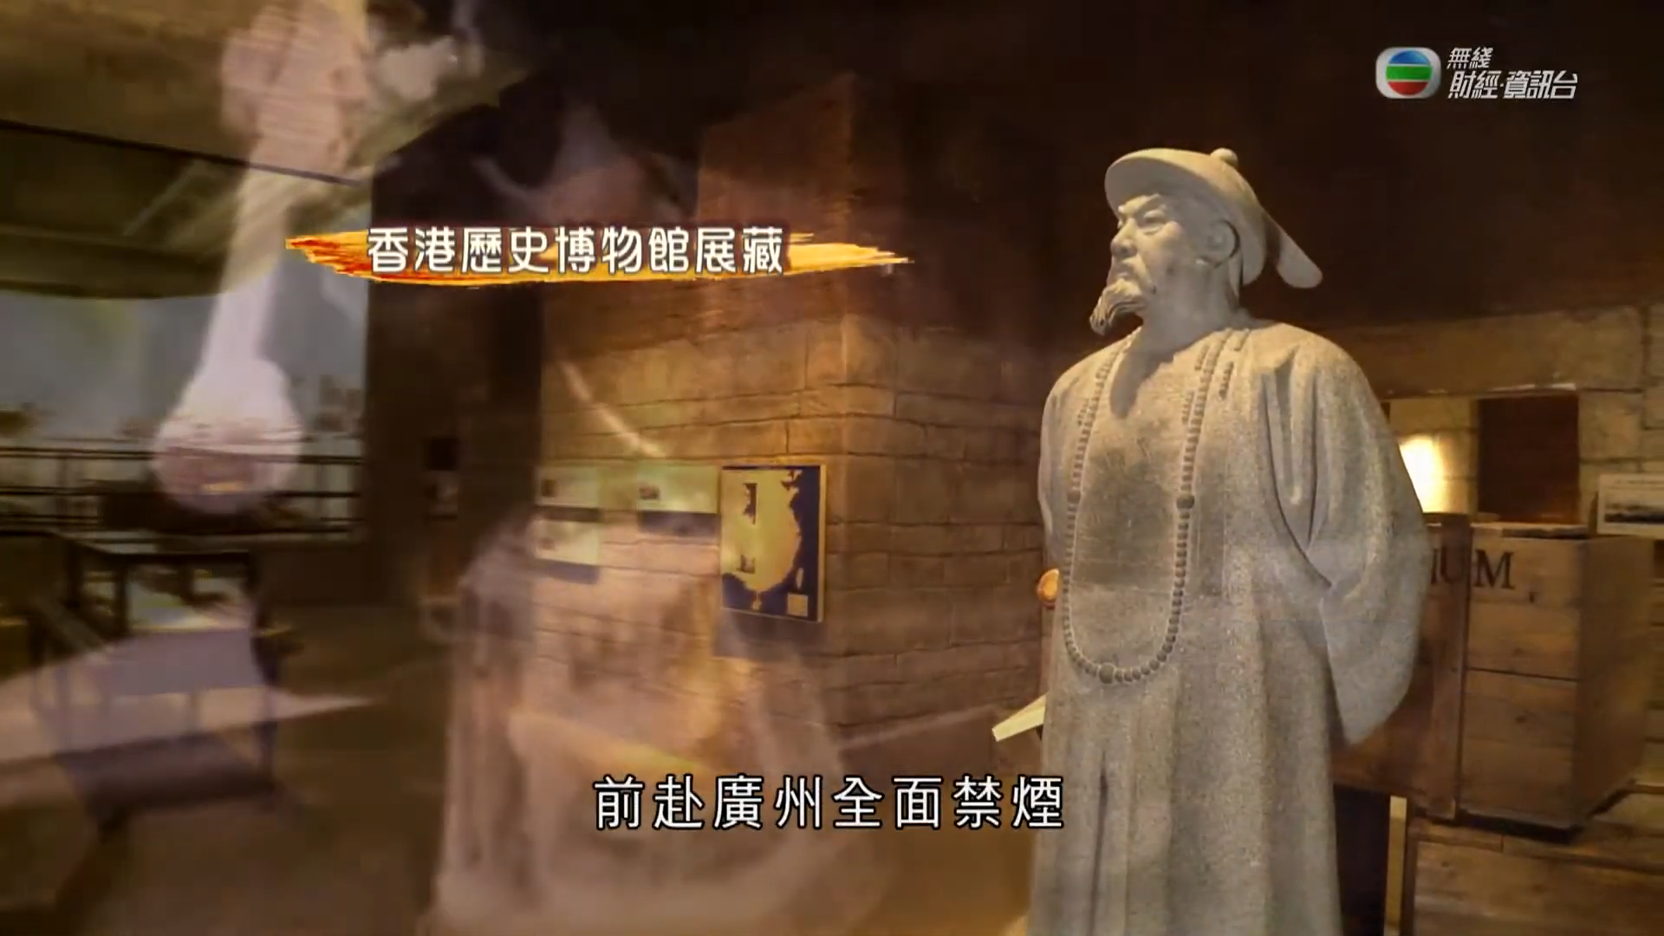
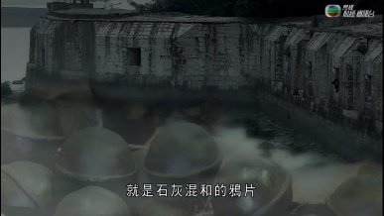
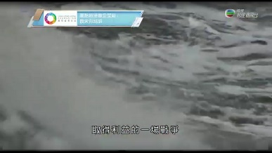
資源名稱及介紹 | 畫面截圖 | 二維碼
4.《歷史有話說》 第7集：林則徐禁煙 鴉片荼毒無數中國人的身心，早在雍正時期就有《興販鴉片及開設煙館之條例》查禁鴉片，到了嘉慶、道光年間，鴉片始終禁之不絕。
5.《歷史有話說》 第8集：虎門銷煙 林則徐在虎門海灘，將鴉片全數銷毀。
6.《歷史有話說》 第9集：英國為何宣戰 – 鴉片惹的禍 1839年林則徐在虎門銷毀二萬幾箱鴉片，清朝和英國的衝突加劇。

Slide 5
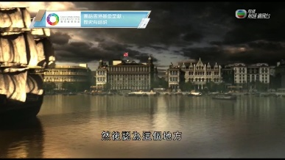
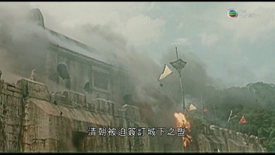
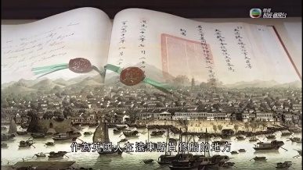
資源名稱及介紹 | 畫面截圖 | 二維碼
7.《歷史有話說》第10集 - 鴉片戰爭結束 在鴉片戰爭中清朝實際動員的部隊大約十萬人，相反英國遠征軍最高兵力時只有二萬人，但英國船堅炮利，清軍人數雖然佔優勢，但裝備不如人，調兵速度又慢，難與英國匹敵。
8.《歷史有話說》 第11集：南京條約 《南京條約》簽定之後香港島正式成為英國殖民地。
9. 《歷史有話說》 第12集 - 香港與英法聯軍之役 這場以香港商船為藉口發動的戰爭，結果進一步影響了香港的命運。

Slide 6
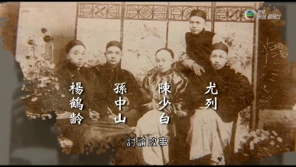
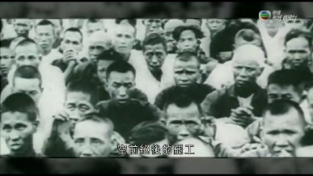
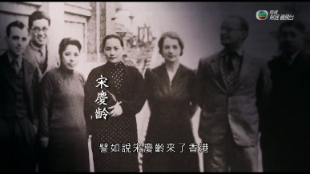
資源名稱及介紹 | 畫面截圖 | 二維碼
10.《歷史有話說》 第19集 孫中山先生在香港 生於香山縣的孫中山於1883年來到香港讀書，和香港結下不解之緣。
11.《歷史有話說》 第20集 省港大罷工 據估計，香港罷工的人數超過二十萬人，大約佔總人口的四分之一，社會充斥著反帝國主義的氣氛。
12.《歷史有話說》 第21集 香港抗日浪潮 「九一八事變」日軍誣稱瀋陽的鐵路被中國破壞，在1931年向中國發動侵華戰爭，雖然香港位處中國的南端，與戰場距離很遠，不過香港華人其實很早已經關注局勢。

Slide 7
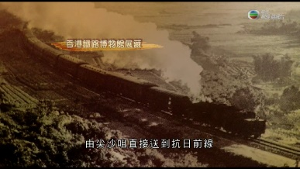
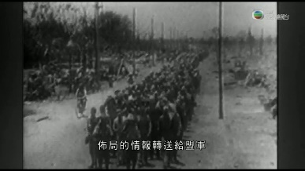
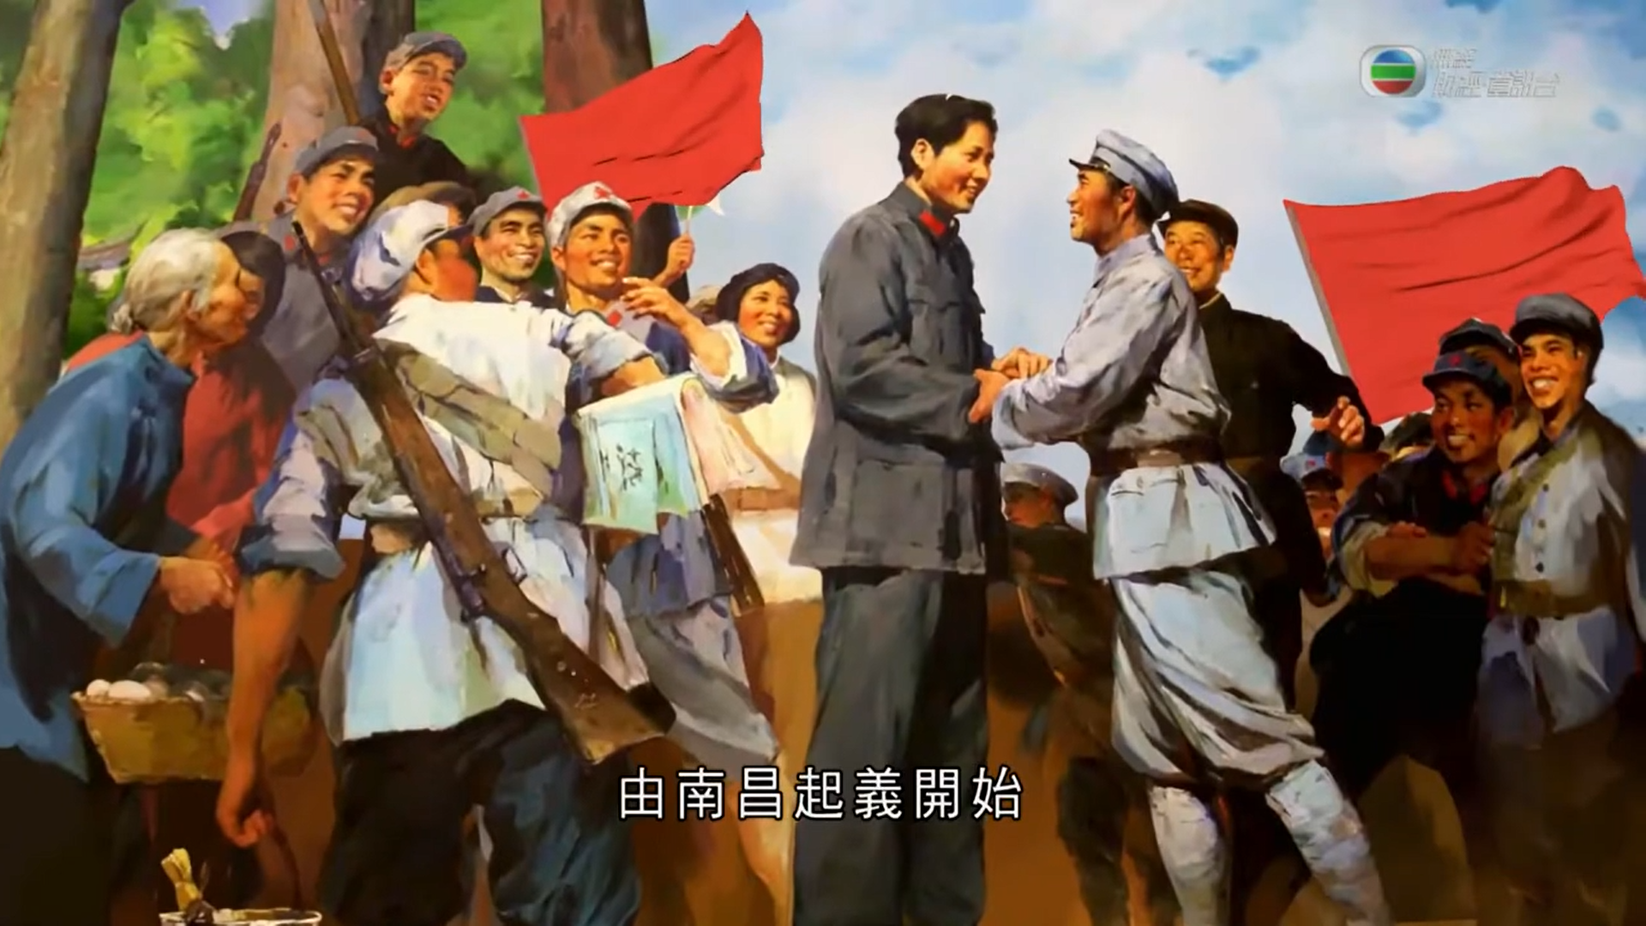
資源名稱及介紹 | 畫面截圖 | 二維碼
13.《歷史有話說》 第22集 支援中國抗戰生命線 現代的鐵路網絡就如社會的血管，為城市注入生命，除了運貨載客在重要時刻，鐵路甚至發揮救國抗敵的作用。
14.《歷史有話說》第23集 敵後抗戰 1941年12月25日是香港最黑暗的聖誕節，12月8日清晨，日軍在啟德上空投下炸彈，然後越過深圳河進入香港，駐港英軍在十八天的保衛戰後失守，香港淪陷。
15.《歷史有話說》 第24集 1949開國大典 五星紅旗首次在北京天安門廣場升起，蘇聯成為第一個與中國建交的國家，而在西方國家之中，英國率先於1950年1月承認新中國。

Slide 8
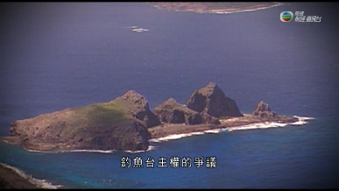
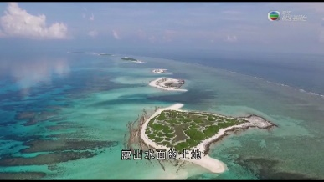
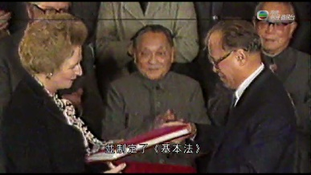
資源名稱及介紹 | 畫面截圖 | 二維碼
16.《歷史有話說》 第29 集 保衛釣魚台 1996年日本右翼份子在釣魚台修建燈塔，觸發陳毓祥等保釣成員到釣魚台登島宣示主權，因為當日風高浪急，取消搶灘，陳毓祥等人改為游水宣示主權，結果陳毓祥遇溺身亡。
17.《歷史有話說》 第30集 南海 最近南海爭議又再升溫，美國指中國擁有南海的主張不合法，中方則指美方破壞地區國家共同維護南海地區和平穩定的努力。
18.《歷史有話說》 第40集 一國兩制 1840年鴉片戰爭爆發之後清政府被迫簽訂《南京條約》、《北京條約》、《展拓香港界址專條》等一系列不平等條約，從此香港成為了英國殖民地。

Slide 9
本節完

